Slide 1
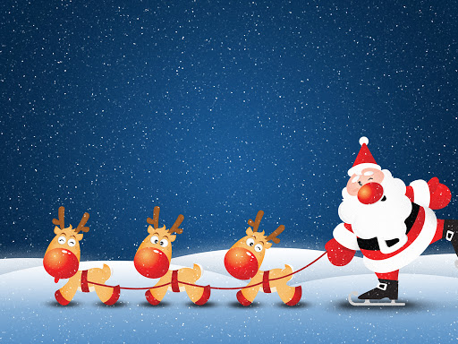
MERRY CHRISTMAS AND A HAPPY NEW YEAR

Slide 2
ZADNJO URO ANGLEŠČINE V LETU 2020 SI LAHKO MALCE POPESTRIMO IN SE POZABAVAMO.
NAJPREJ TE ČAKA RISANKA O MAČKU, KI JE REŠIL BOŽIČ …
… NA KONCU PA ŠE NEKAJ ZABAVE
IN PLESA …
UŽIVAJ!

Slide 3
LISTEN TO THE STORY ABOUT PETE THE CAT.
PRISLUHNI ZGODBI O MAČKU PETU.
KLIK TUKAJ
https://www.youtube.com/watch?v=lWcody_PEa8&t=64s

Slide 4
YOU CAN ILLUSTRATE THE STORY INTO YOUR ENGLISH NOTEBOOK, IF YOU WANT TO.
ČE ŽELIŠ, LAHKO ZGODBICO ILUSTRIRAŠ V SVOJ ZVEZEK ANGLEŠČINE.

Slide 5
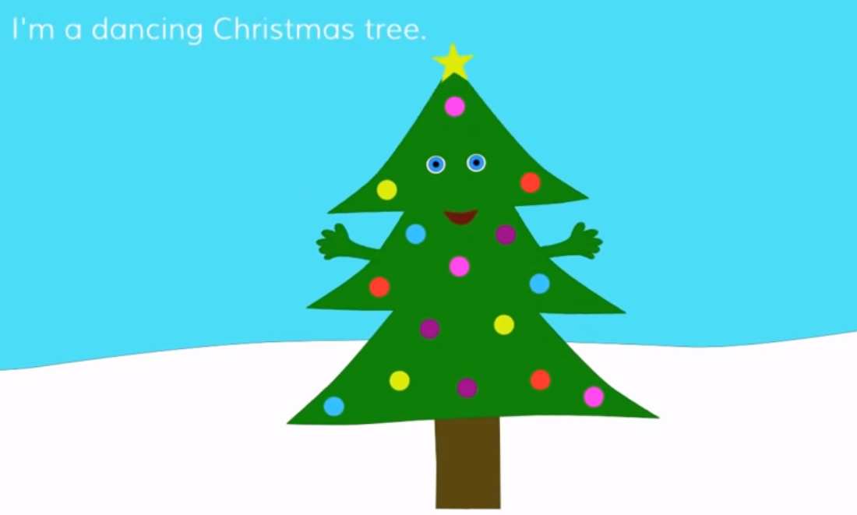
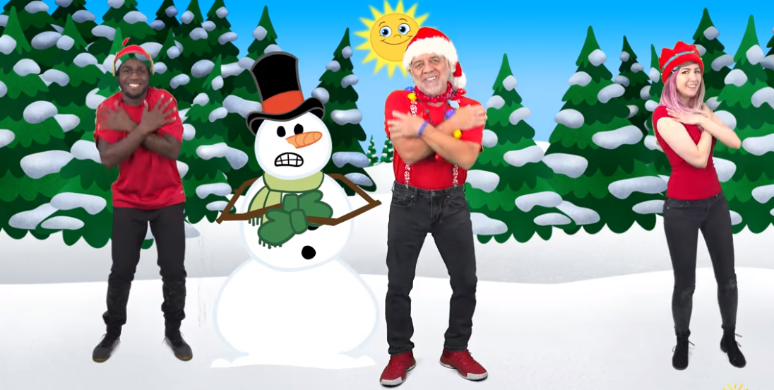
LISTEN, DANCE AND ENJOY …
POSLUŠAJ, ZAPLEŠI IN UŽIVAJ ...
THE DANCING CHRISTMAS TREE SONG (CLICK HERE)
BOOM CHICKA BOOM CHRISTMAS (CLICK HERE)

Slide 6
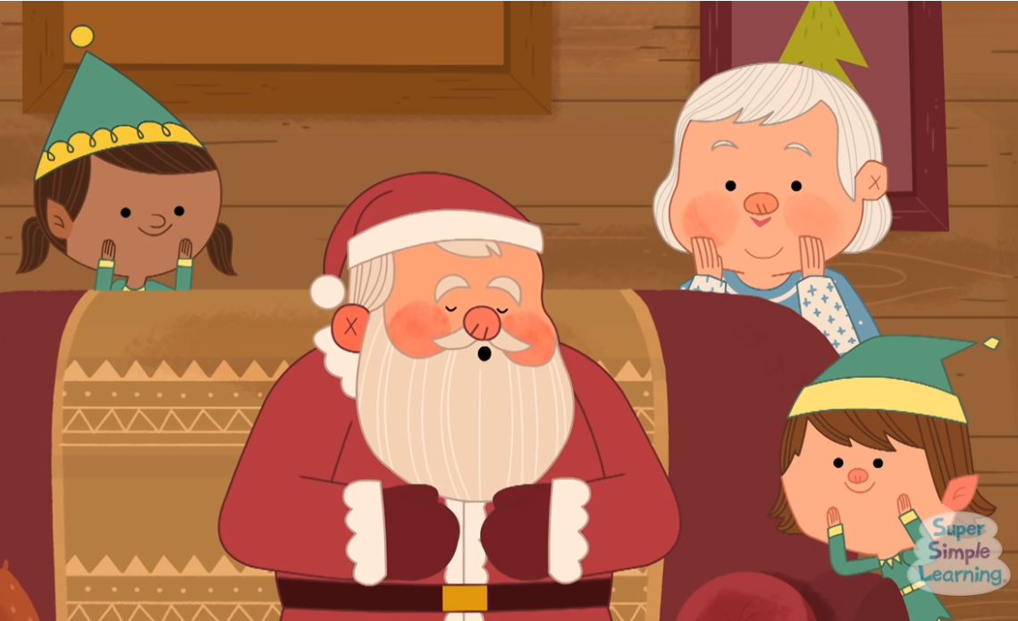
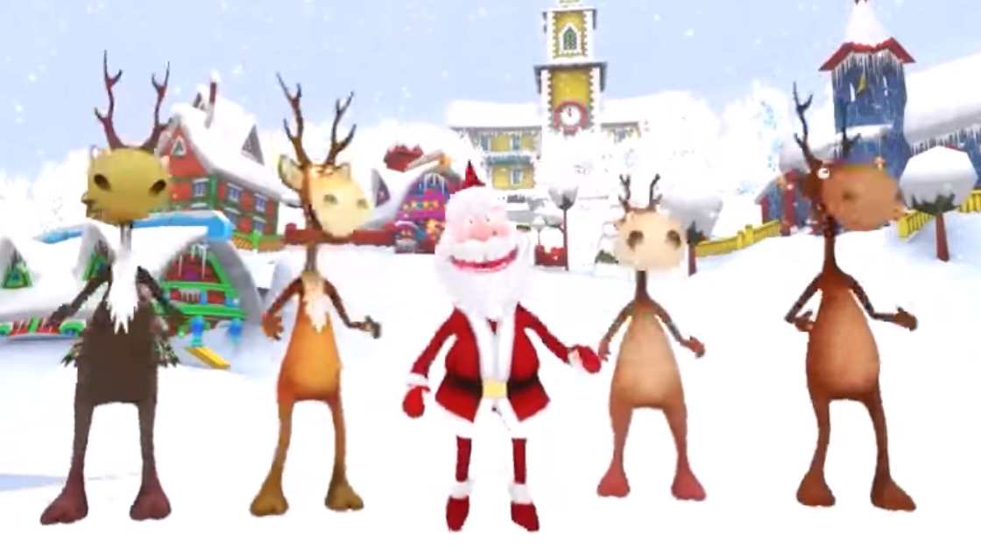
LISTEN, DANCE AND ENJOY …
POSLUŠAJ, ZAPLEŠI IN UŽIVAJ ...
WE WISH YOU A MERRY CHRISTMAS (CLICK HERE)
CRAZY SANTA DANCE (CLICK HERE)

Slide 7
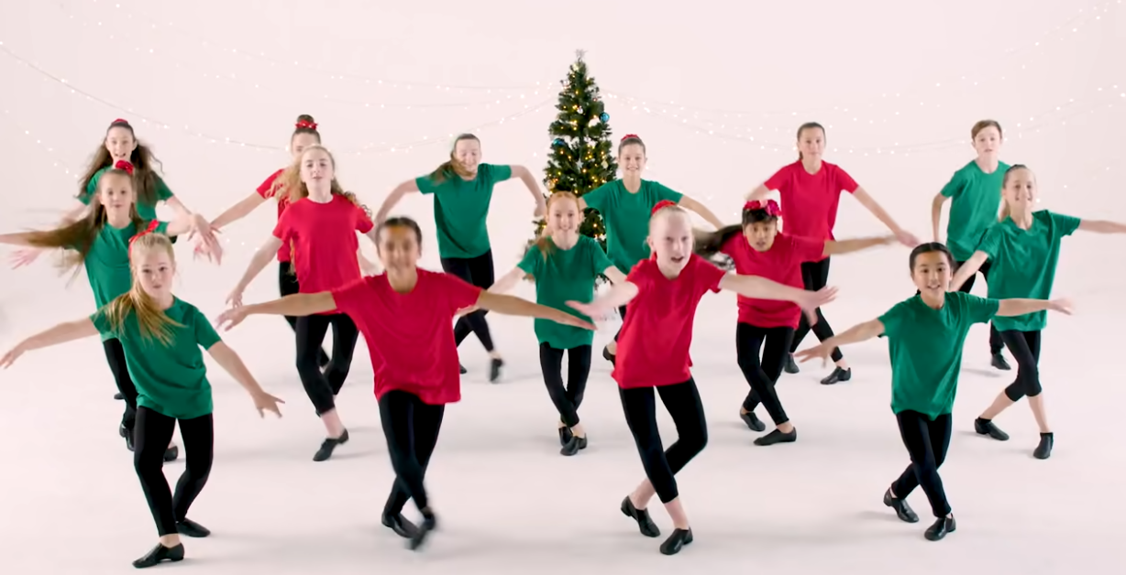
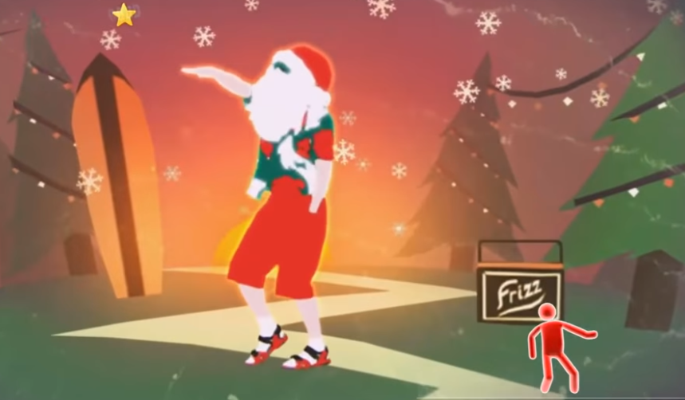
LISTEN, DANCE AND ENJOY …
POSLUŠAJ, ZAPLEŠI IN UŽIVAJ ...
BEST CHRISTMAS DANCE SONGS (CLICK HERE)
JUST DANCE NOW (CLICK HERE)

Slide 8
PLAY THE GAME. FIND 8 DIFFERENCES.
IGRAJ IGRO. POIŠČI 8 RAZLIK.
KLIK TUKAJ
https://www.whychristmas.com/fun/spotthedifference_snowman.shtml

Slide 9
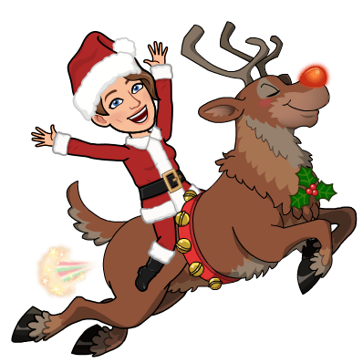
MERRY CHRISTMAS
AND A HAPPY NEW YEAR!

